Slide 1
Angular

Slide 2
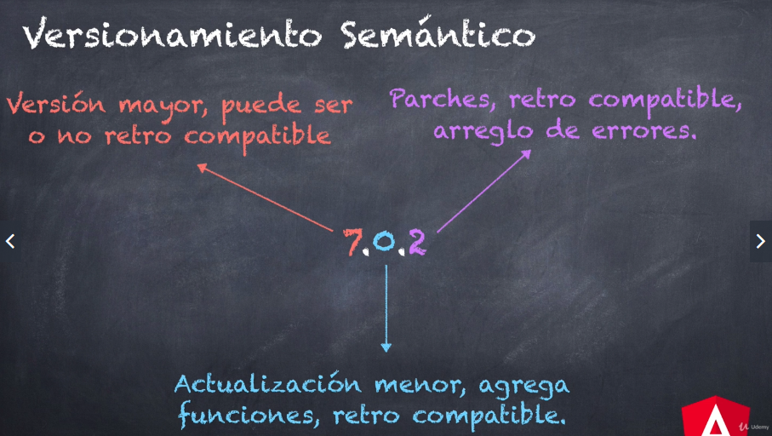

Slide 3
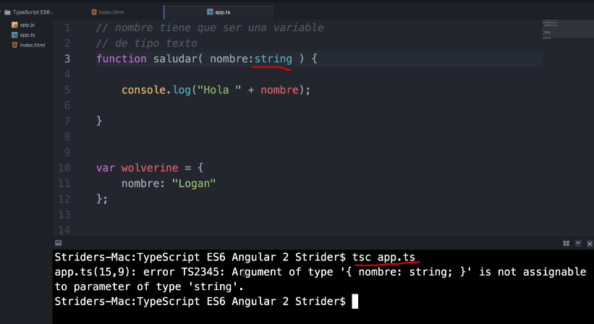
Compilar ts

Slide 4
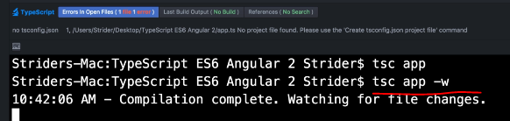
Watcher mode

Slide 5

Inicializar proyecto ts Crea el tsconfig.json

Slide 6
Compilar todo el proyecto:
tsc
let para declarar variables
const OPCIONES = “todas”;

Slide 7
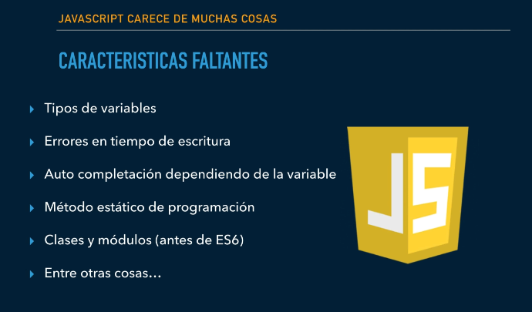

Slide 8
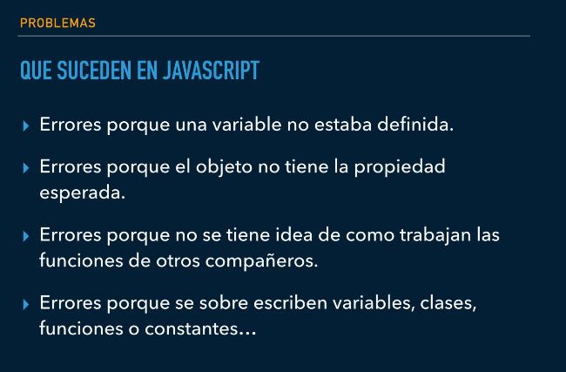

Slide 9
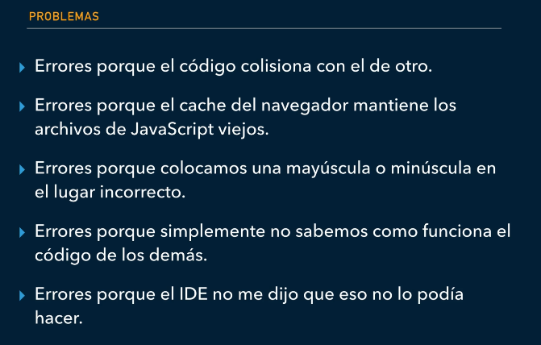

Slide 10
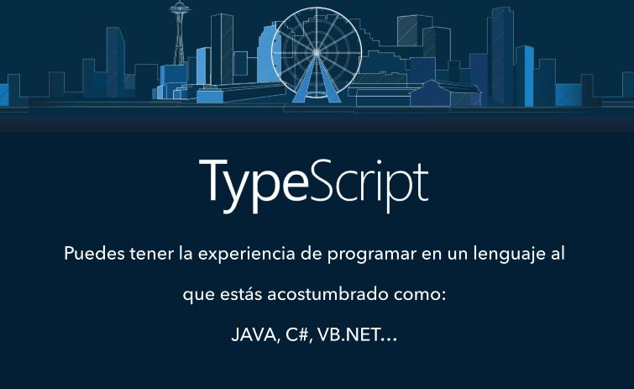

Slide 11
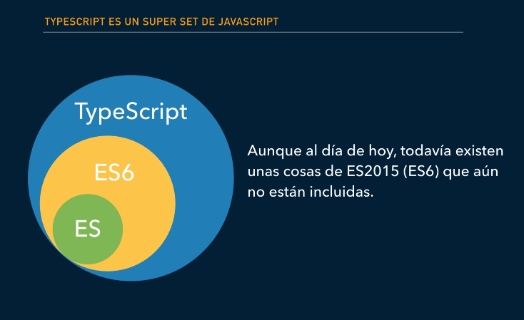

Slide 12
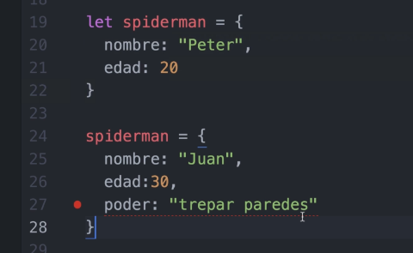
let nombre:string = “ABC”;
let numero:number = 123;
let bool:boolean = true;
let hoy:Date = new Date();
let otra:any; // se puede
asignar cualquier
tipo

Slide 13
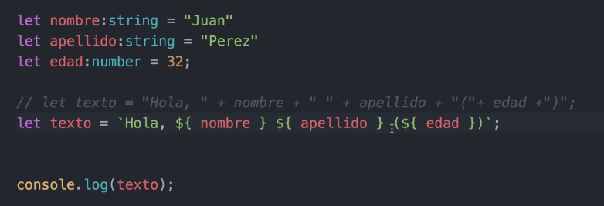
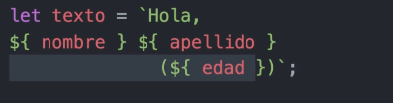
Literal template, multilínea ` <- backtick

Slide 14
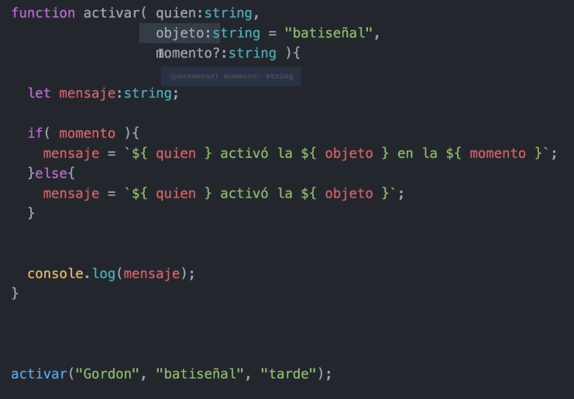
Parámetros obligatorios, por defecto y opcionales

Slide 15
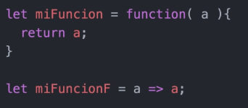
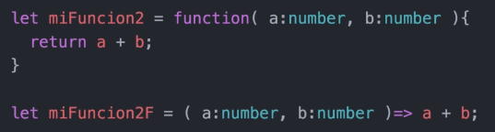
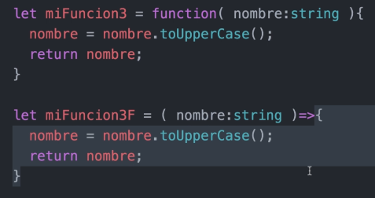
Arrow function

Slide 16
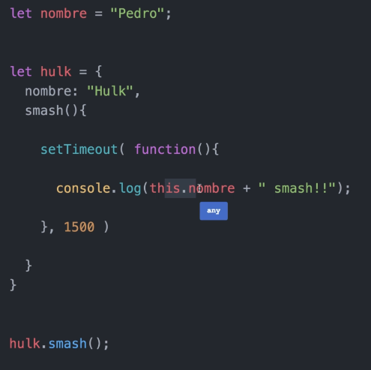
Output:
Pedro smash!!

Slide 17
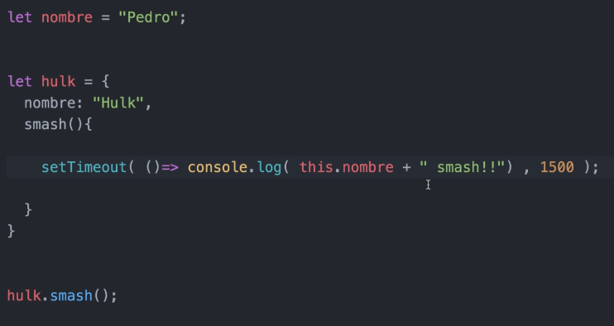
Output:
Hulk smash!!
El this no se refiere a window, por la función de flecha
La sintaxis de función flecha se introdujo en ES6

Slide 18
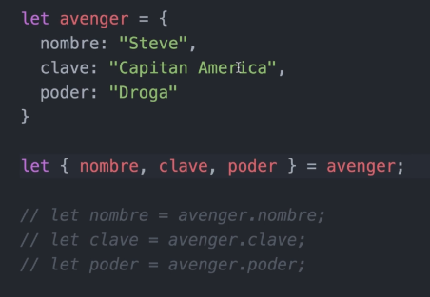
Destructuración de objetos y arreglos (ES6)
let {prop1[:alias1][, prop2:[alias2]]…) = objLiteral;

Slide 19
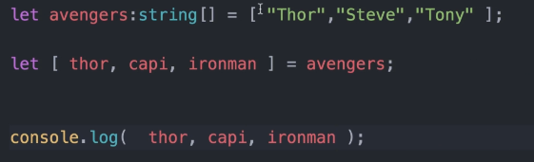
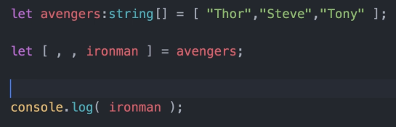
Destructuración de arreglos

Slide 20
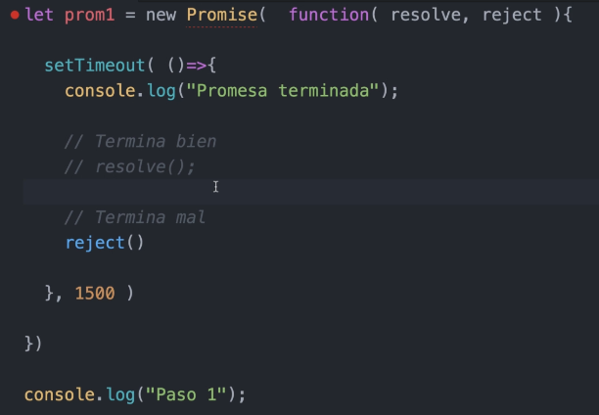
ES6 Promises
Para ejecución de llamadas asíncronas

Slide 21
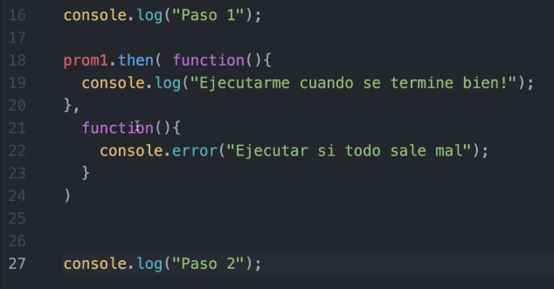
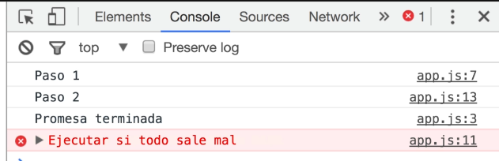

Slide 22
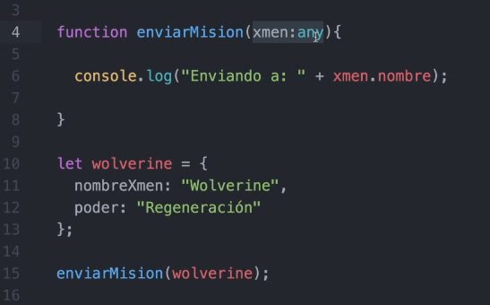
Interfaces TS
Error en el siguiente código:

Slide 23
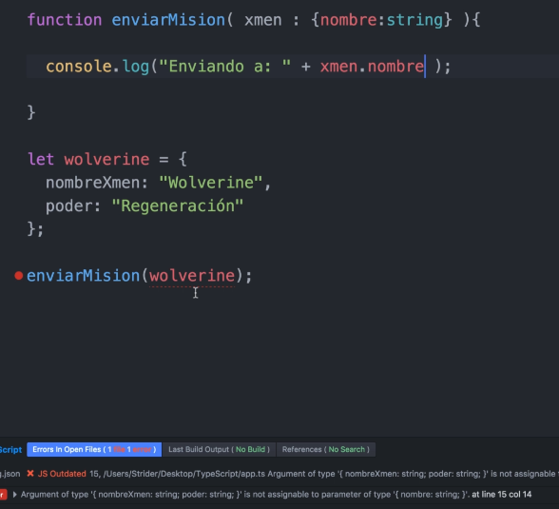
Solución no
muy
elegante

Slide 24
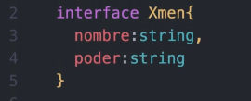
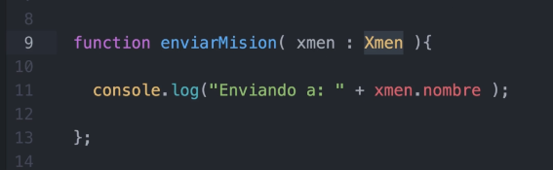
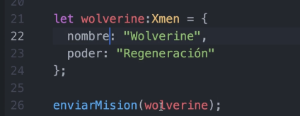

Slide 25
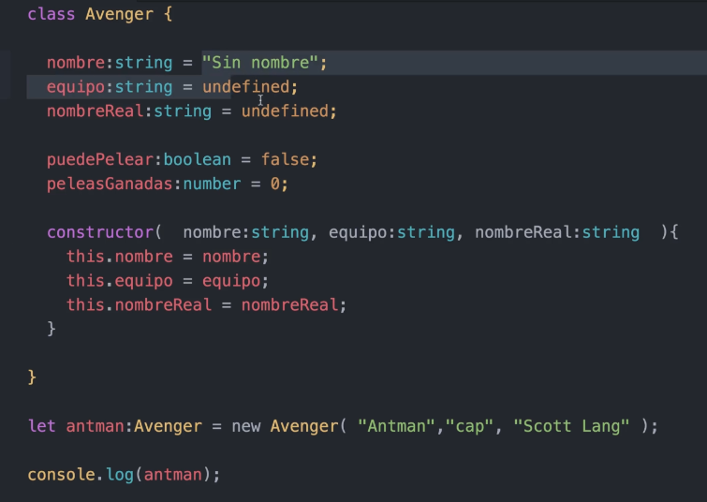
Class en TypeScript

Slide 26
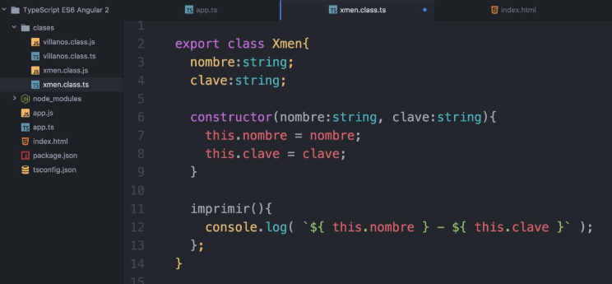
Módulos en TS

Slide 27
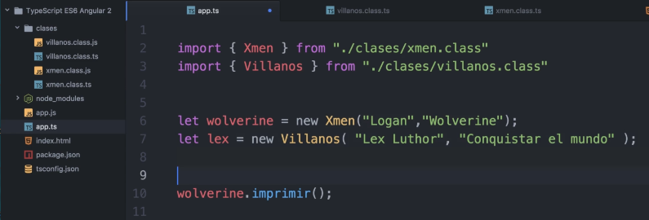

Slide 28
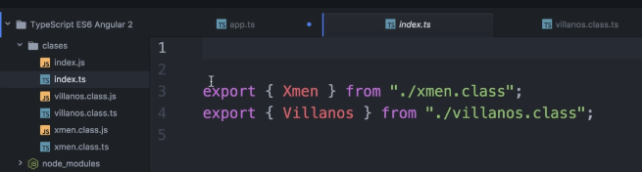
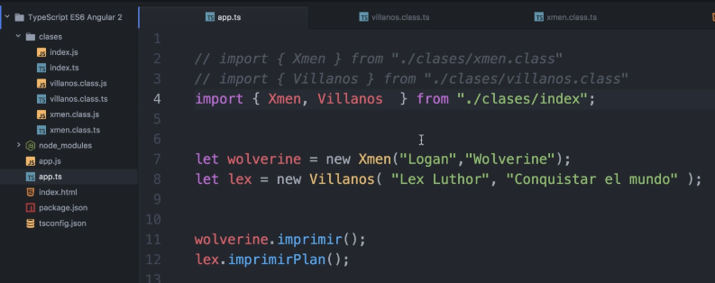

Slide 29
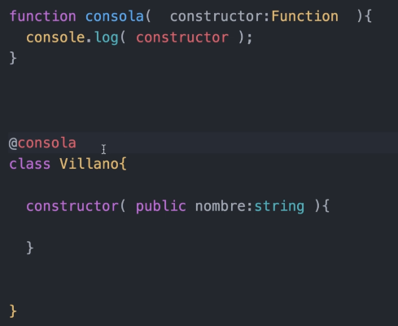
Decorator
Un decorador es una función
Recibe como parámetro el constructor de una clase

Slide 30
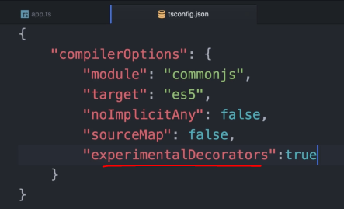
Son un feature experimental, para evitar warnings al compilar agregar al tsconfig:

